Slide 1


Клінічні та генетичні основи спадкової атаксії та спастичної атаксії: огляд
УНІВЕРСИТЕТ АЛЬБЕРТИ
МЕДИЧНИЙ ТА СТОМАТОЛОГІЧНИЙ ФАКУЛЬТЕТ Кафедра медицини
СЛУЖБА ОХОРОНИ ЗДОРОВ’Я АЛЬБЕРТИ
Едмонтон та округ
Оксана Суховерська
лікарка, членкиня Королівського коледжу лікарів Канади (FRCPC), членкиня Американської академії неврології (FAAN)
професорка неврології, медичної генетики та педіатрії

Slide 2
Цілі
▶ Розглянути клінічні ознаки спадкової атаксії
▶ Окреслити план діагностичного обстеження
▶ Обговорити генетичне дослідження
▶ Описати конкретні клінічні оцінки

Slide 3
Клінічні ознаки СЦА
▶ високо гетерогенна – чиста і складна, може бути аутосомно-рецесивною, аутосомно-домінантною, Х-зчепленою, мітохондріальною. Відомо понад 220 асоційованих генів.
▶ ключова ознака: мозочкова дисфункція
▶ спастичність, нейропатія, когнітивні/поведінкові труднощі
▶ деякі мають чіткі клінічні характеристики, такі як окорухові аномалії, паркінсонізм, нарколепсія
▶ поширеність – 6/100,000

Slide 4
Спадковий спастичний парапарез (ССП)
▶ ССП – чистий і складний, АР, АД, Х- зчеплені, мітохондріальні
▶ багато хто має особливості мозочка
▶ поширеність – 4/100 000
▶ «спастичні атаксії» 1/10 000

Slide 5
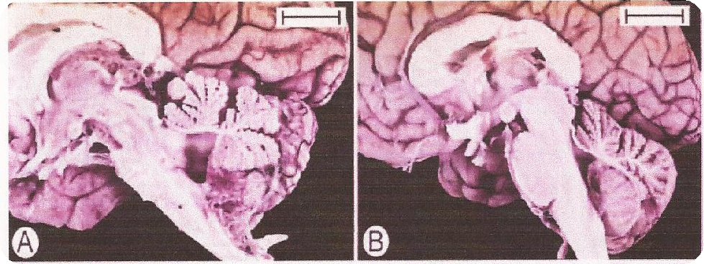
Оцінка пацієнта
▶ діагностика починається з виключення вторинних причин
▶ анамнез – вік початку, прогресування, супутні симптоми
▶ сімейний анамнез – етнічна приналежність, кровна спорідненість, родовід у 3 поколінні, пошук розладу ходи в анамнезі (може бути пов’язано з іншими причинами)
▶ фізикальне обстеження, рейтингові шкали (SARA), нейровізуалізація, ЕМГ
▶ молекулярно-генетичне тестування – секвенування окремого гена чи панелі чи цілого екзома.

Slide 6
Шкала оцінки та рейтингу атаксії (SARA)
▶ Хода (0-8)
▶ Позиція (стоячи) (0-6)
▶ Сидіння (0-4)
▶ Порушення мови (0-6)
▶ Стеження за пальцем (0-8)
▶ Пальце-носова проба (0-8)
▶ Швидкі чергуючі рухи руками (0-8)
▶ П'ятка-гомілка (0-8)
Schmitz-Hubsch et.al 2006

Slide 7
Аутосомно-домінантна СЦА

Slide 8
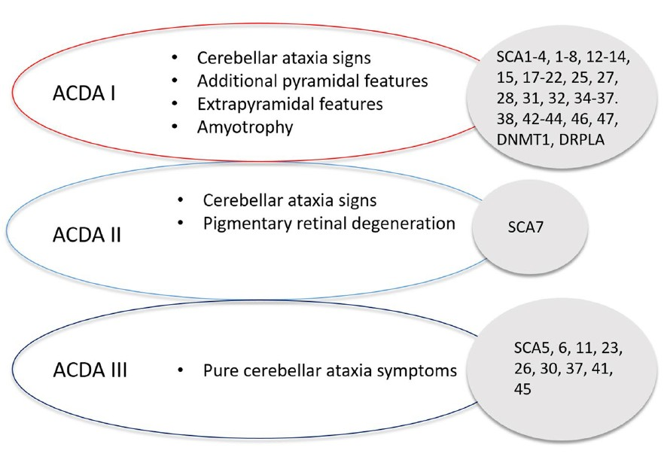
Класифікація Гардінга
• Ознаки мозочкової атаксії
• Додаткові пірамідальні особливості
• Екстрапірамідні ознаки
• Аміотрофія
• Ознаки мозочкової атаксії
• Пігментна дегенерація сітківки
• Симптоми чистої мозочкової атаксії
Sullivan et al. J Neurol, 2019

Slide 9
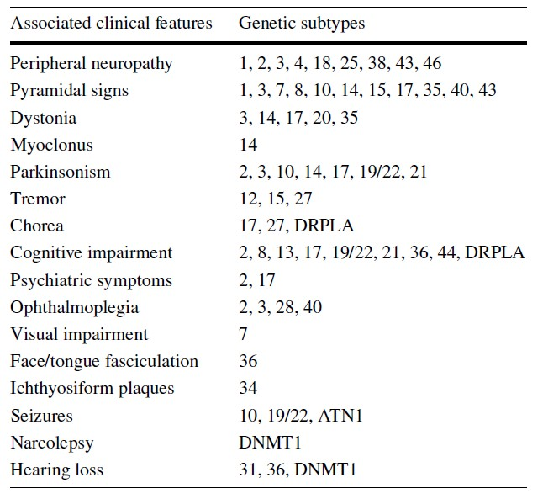
Підтипи СЦА зі специфічними клінічними ознаками
Супутні клінічні ознаки
Генетичні підтипи
Периферична нейропатія
Пірамідні знаки
Дистонія
Міоклонія
Паркінсонізм
Тремор
Хорея
Когнітивні порушення
Психіатричні симптоми
Офтальмоплегія
Вади зору
Фасцикуляція обличчя/язика
Іхтіозиформні бляшки
Судоми
Нарколепсія
Втрата слуху
Sullivan et al. J Neurol, 2019

Slide 10
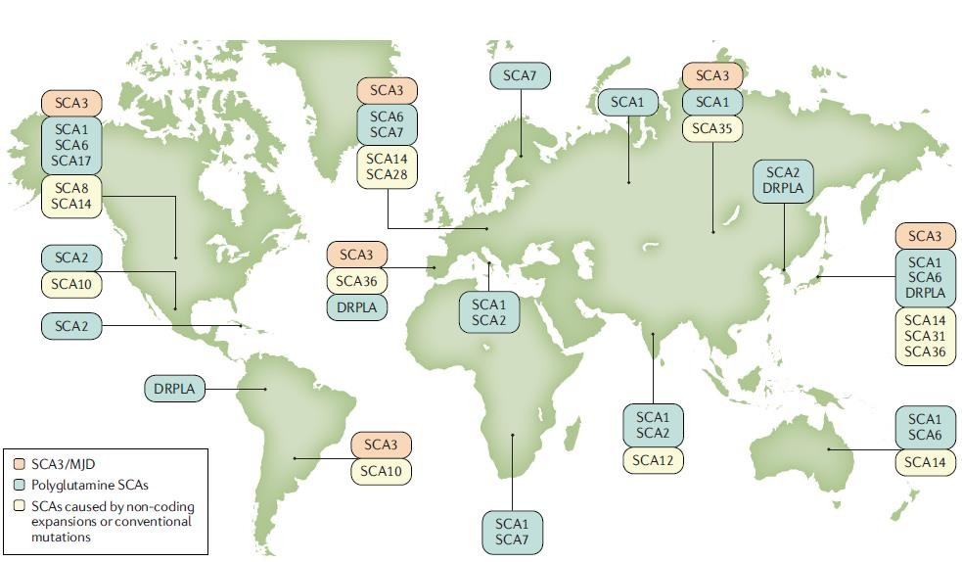
Географічне поширення СЦА
СЦА3/MJD
Поліглутамін СЦА
СЦА, викликана некодуючими розширеннями або звичайними мутаціями
Klockgether et al. Nat Rev Dis Prim, 2019

Slide 11
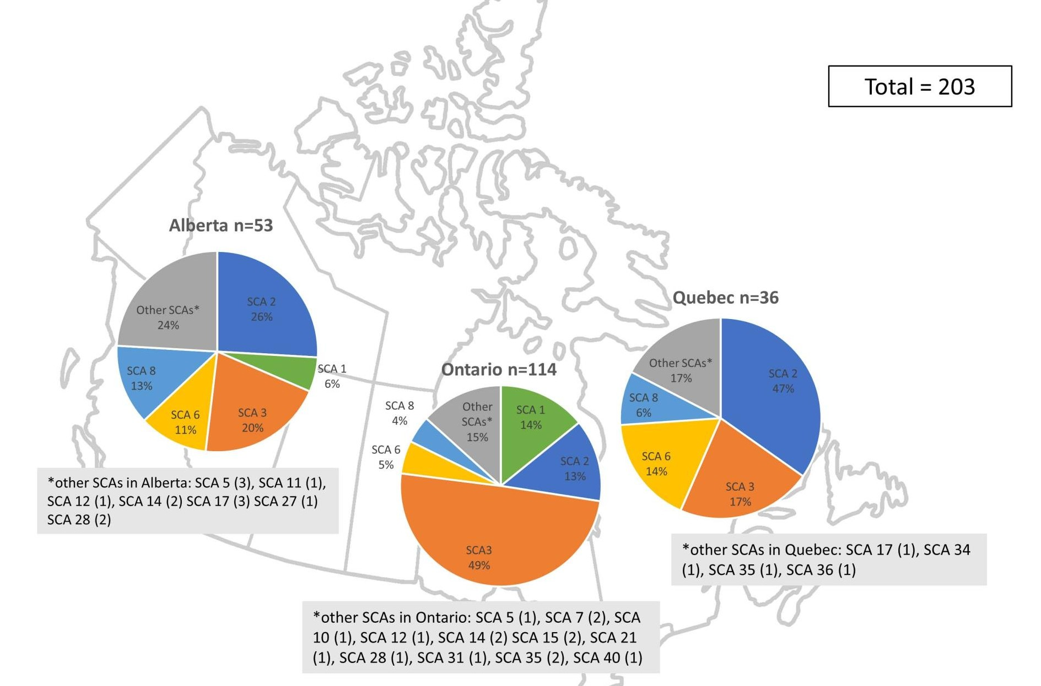
Розподіл СЦА по провінціях
Всього=203
Альберта
Інші СЦА* 24%
СЦА 2
26%
Квебек
СЦА 1 6%
Онтаріо
Інші СЦА* 17%
СЦА 8
13%
СЦА 2
47%
СЦА 8
4%
Інші СЦА* 15%
СЦА 1 14%
СЦА 8
6%
СЦА 6
11%
СЦА 3
20%
СЦА 6
5%
СЦА 2
13%
СЦА 6
14%
* інші СЦА в Альберті: СЦА 5 (3), СЦА 11 (1), СЦА 12 (1), СЦА 14 (2), СЦА 17 (3), СЦА 27 (1), СЦА 28 (2)
СЦА 3
17%
СЦА 3
49%
* інші СЦА в Квебеку: СЦА 17 (1), СЦА 34 (1), СЦА 35 (1), СЦА 36 (1)
* інші СЦА в Онтаріо: СЦА 5(1), СЦА 7 (2), СЦА 10 (1), СЦА 12 (1), СЦА 14 (2), СЦА 15 (2), СЦА 21 (1), СЦА 28 (1), СЦА 31 (1), СЦА 35 (2), СЦА 40 (1)
СЦА3: large Portuguese community in Ontario
AlShimemeri et al, 2023

Slide 12
Поширеність СЦА по провінціях
Всього=203
Альберта
Поширеність СЦА: 1,3 на 100 тис.
Поширеність СЦА: 1,29 на 100 тис.
Інші СЦА* 24%
СЦА 2
26%
Квебек
Поширеність СЦА: 4,17 на 100 тис.
Інші СЦА* 17%
СЦА 8
13%
СЦА 1 6%
Онтаріо
СЦА 2
47%
СЦА 8
4%
Інші СЦА* 15%
СЦА 1 14%
СЦА 8
6%
СЦА 6
11%
СЦА 3
20%
СЦА 6
5%
СЦА 2
13%
СЦА 6
14%
* інші СЦА в Альберті: СЦА 5 (3), СЦА 11 (1), СЦА 12 (1), СЦА 14 (2), СЦА 17 (3), СЦА 27 (1), СЦА 28 (2)
СЦА 3
17%
СЦА 3
49%
* інші СЦА в Квебеку: СЦА 17 (1), СЦА 34 (1), СЦА 35 (1), СЦА 36 (1)
Оцінка АД СЦА в трьох провінціях: 2,25 на 100 000
* інші СЦА в Онтаріо: СЦА 5(1), СЦА 7 (2), СЦА 10 (1), СЦА 12 (1), СЦА 14 (2), СЦА 15 (2), СЦА 21 (1), СЦА 28 (1), СЦА 31 (1), СЦА 35 (2), СЦА 40 (1)
AlShimemeri et al, 2023

Slide 13
Генетичне тестування СЦА
▶ до 70% пацієнтів матимуть патогенний варіант, що веде до конкретного діагнозу, можливості генетичного консультування та потенціалу для конкретних методів лікування
▶ дві основні групи/причини: мутації повторного розширення та точкові мутації без повторів
▶ АД розлади можуть початися в дитинстві, АР розлади можуть початися в дорослому віці
▶ один ген = кілька фенотипів, однаковий фенотип = кілька генів
▶ немає сімейного анамнезу – може бути мутація de novo

Slide 14
Генетичне тестування СЦА
▶ 3 варіанти: цільове тестування або панелі або повне секвенування екзому (WES)
▶ Секвенування екзомів має обмежене застосування для великих делецій і дуплікацій, повторних розладів, глибоких інтронних варіантів, інших форм некодуючих варіантів і мозаїцизму
▶ запам’ятати порівняльну геномну гібридизацію (CGH microarray) для делецій та дуплікацій
▶ VUS – це варіант невідомого значення. Це НЕ діагноз

Slide 15
ТАБЛИЦЯ 7-3
Поширені аутосомно-домінантні атаксії, пов’язані з повторними розширеннями
SCA = спинно-мозочкова атаксія.
Захворювання | Генні зміни | Пов’язані клінічні характеристики та примітки
СЦА1 | CAG повторюється в ATXN1 | Дисфагія, дизартрія, пірамідні ознаки
СЦА2 | CAG повторюється в ATXN2 | Повільні саккади, хитання тулуба, гіпорефлексія, постуральний тремор і тремор спокою, паркінсонізм
СЦА3 | CAG повторюється в ATXN3 | Аномальна плавність переслідування, депресія, синдром неспокійних ніг, дистонія, паркінсонізм
СЦА6 | CAG повторюється в CACNA1A | Чиста мозочкова атаксія
СЦА7 | CAG повторюється в ATXN7 | Втрата зору/пігментна дегенерація сітківки
СЦА8 | CTG повторюється в ATXN8 та ATXN8OS | Гіперрефлексія
СЦА10 | ATTCT повторюється в ATXN10 | Епілепсія
СЦА17 | CAG повторюється в TBP | Деменція, хорея, дистонія
Continuum (Minneap Minn). 2019 August ; 25(4): 1036–1054. doi:10.1212/CON.0000000000000753.

Slide 16
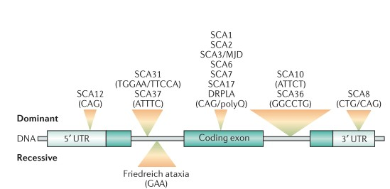
Повторні генні експансії, що викликають атаксію
СЦА
СЦА
СЦА
СЦА
СЦА
СЦА
СЦА
СЦА
СЦА
СЦА
СЦА
СЦА
домінантний
ДНК
кодуючий екзон
рецисивний
Атаксія Фрідріха
Klockgether et al. Nat Rev Dis Prim,
2019

Slide 17
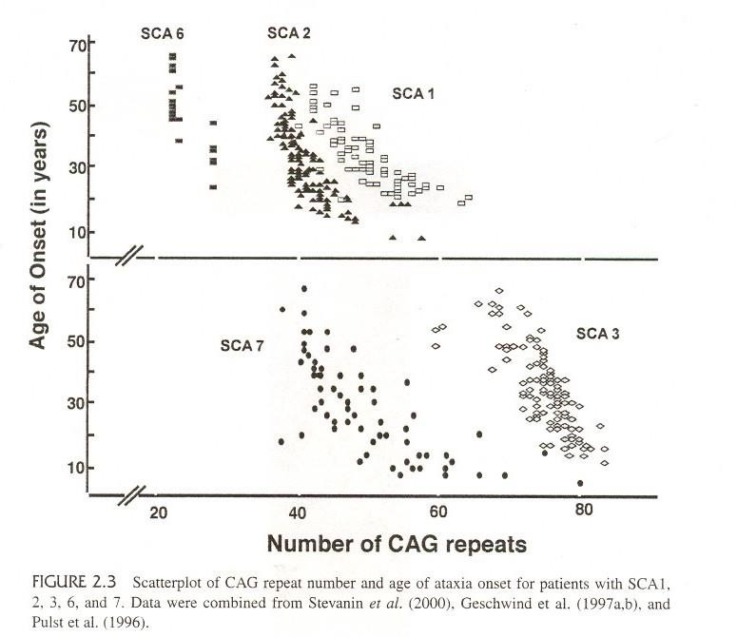
СЦА 6
СЦА 2
СЦА 1
Вік початку (в роках)
СЦА 7
СЦА 3
Кількість CAG повторів
Малюнок 2.3 Діаграма розсіювання кількості повторів CAG і вік початку атаксії у пацієнтів із СЦА 1, 2, 3, 6 і 7. Дані були об’єднані Стеванін та ін. (2000), Гешвінд та ін. (1997) та Пульс та ін. (1996)

Slide 18
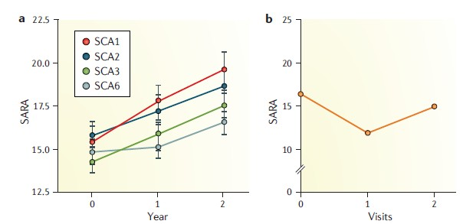
Використання балів SARA для оцінки прогресування СЦА
СЦА 1
СЦА 2
СЦА 3
СЦА 6
Рік
Відвідування
Klockgether et al. Nat Rev Dis Prim, 2019

Slide 19
СЦА внаслідок звичайних мутацій
СЦА5^{d} | SPTBN2 (делеція, міссенс) | βІІІ-Спектрин (цитоскелетний білок, який стабілізує мембранні білки, включаючи рецептори глутамату) | Мозочок | Чиста мозочкова атаксія
СЦА13 | KCNC3 (міссенс) | Субодиниця K, 3.3 (збудливість нейронів) | Мозочок і стовбур мозку | Атаксія та інтелектуальна недостатність
СЦА14 | PRKCG (міссенс) | Протеїнкіназа Cγ (серин/треонін кіназа) | Мозочок | Атаксія і міоклонус
СЦА15/ СЦА16b | ITPR1 (велика делеція, помилка) | Рецептор інозитол-1,4,5-трифосфату типу 1 (внутрішньоклітинний кальцієвий канал, керований інозитол-трифосфатом) | Мозочок | Чиста мозочкова атаксія
СЦА19/ СЦА22b | KCND3 (міссенс, делеція) | Субодиниця K, 1.3' (збудливість нейронів) | Мозочок | • СЦА19: атаксія, когнітивні порушення та міоклонус • СЦА22: чиста мозочкова атаксія
СЦА28 | AFG3L2 (міссенс) | AFG3-подібний білок 2 (частина протеазних комплексів m-AAA у внутрішній мітохондріальній мембрані) | Мозочок | Атаксія, спастичність, офтальмоплегія та птоз
Klockgether et al. Nat Rev Dis Prim, 2019

Slide 20
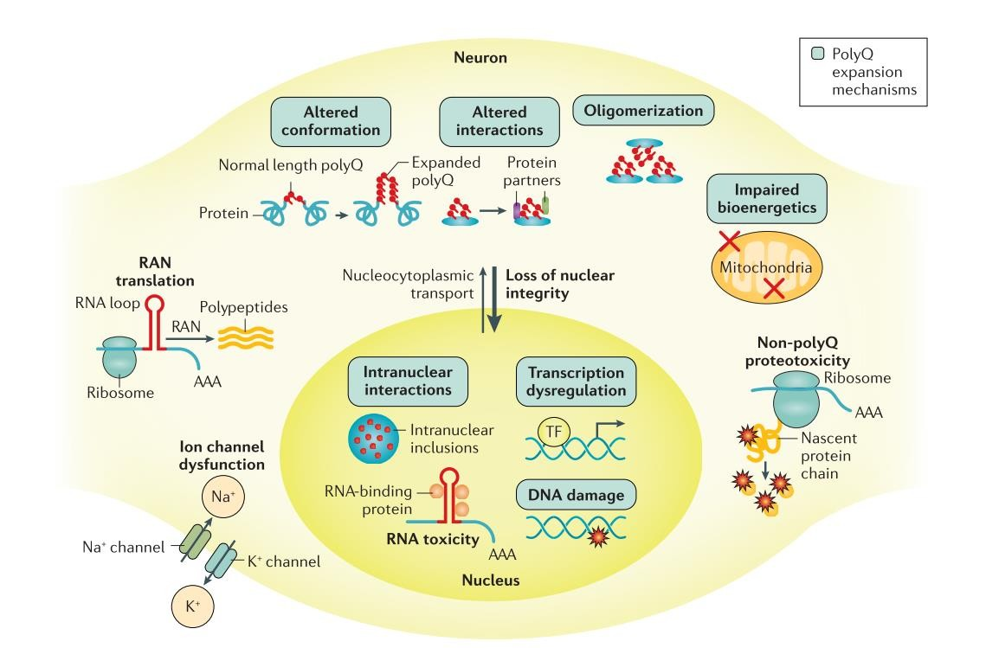
Загальні механізми захворювання, що лежать в основі СЦА
Нейрон
Механізм
розширення
Змінена конформація
Змінені
взаємодії
Олігомеризація
Нормальна довжина
Розширений
Білкові
партнери
Білок
Порушення біоенергетики
РНК трансляція
Втрата ядерної цілісності
Нуклеоцитоплазматичний транспорт
Петля РНК
Поліпептиди
Внутрішньо ядерні взаємодії
Порушення
регуляції
транскрипції
протеотоксичність
рибосома
Рибосома
Дисфункція довгого каналу
Внутрішньоядерні включення
Зародження
білкового
ланцюга
РНК-зв’язувальний
білок
Пошкоджння ДНК
РНК токсичність
Ядро
Klockgether et al. Nat Rev Dis Prim, 2019

Slide 21
Незвичайні презентації
▶ СЦА2: леводопа-чутлива хвороба Паркінсона та/або БАС
▶ СЦА12: проявляється «есенціальним тремором»
▶ DRPLA: у населення Японії проявляється синдромами, що схожі на хворобу Гантінгтона (Huntington’s disease-like syndrome)
▶ симптоми та ознаки можуть залежати від віку початку захворювання

Slide 22
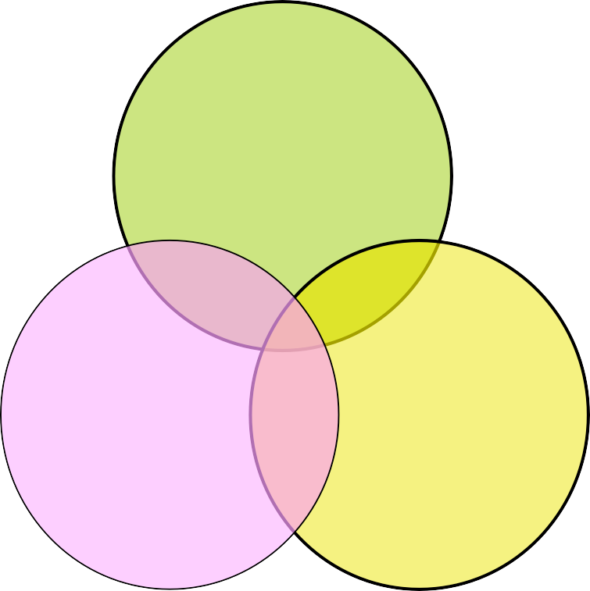
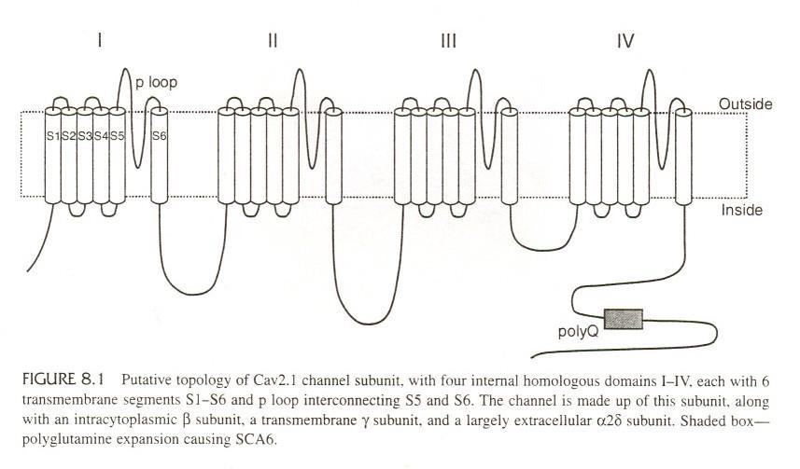
СЦА 6
СГМ/FHM
EA 2
Ззовні
Всередині
МАЛЮНОК 8.1 Передбачувана топологія субодиниці каналу Cav2.1 з чотирма внутрішніми гомологічними доменами I-IV. кожен з 6 трансмембранними сегментами S1-S6 і петлею p, що з'єднує S5 і S6. Канал складається з цієї субодиниці разом із внутрішньоцитоплазматичною В-субодиницею, трансмембранною у-субодиницею та переважно позаклітинною 26-субодиницею. Заштрихована коробка - розширення поліглутаміну, що спричиняє СЦА6.

Slide 23





























Когорта дослідження
Сім’я 1
Сім’я 2
Сім’я 3
Когорта дослідження:
Невирішена аутосомно-домінантна LOCA (основна генетична причина ще не виявлена)
Фенотип: епізодичні ознаки та пригнічений ністагм
Pellerin NEJM та інші 2023

Slide 24
Нове розширення FGF14 GAA та LOCA
▶ 75% пацієнтів із мозочковими атаксіями з пізнім початком (LOCA) мають негативні результати молекулярного тестування
▶ Домінантна повторна експансія GAA в першому інтроні FGF14 нещодавно виявлена у нерозкритих випадках LOCA
▶ FGF14 кодує фактор росту фібробластів 14
▶ Патогенний, якщо щонайменше 250 повторів
▶ GAA 250-300: ймовірно патогенний зі зниженою пенетрантністю
▶ GAA>300: повністю пенетрантний
Pellerin et al, 2023

Slide 25


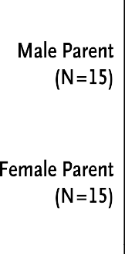





Атаксія, пов'язана з GAA-FGF14
Повторне зростання серед пацієнтів у кожній когорті
Варіації довжини повтору між материнськими та батьківськими мейотичними поділами
Повторне зростання
GAA відсутнє
Присутнє повторне
зростання GAA
Чоловіки
Відсоток пацієнтів
Жінки
Різниця (кількість триплетів)
Пояснює 60% випадків недіагностованої атаксії з пізнім початком у франко-канадців; і 10-18% в інших популяціях
Знижена передача у чоловіків
Pellerin et al, 2023

Slide 26
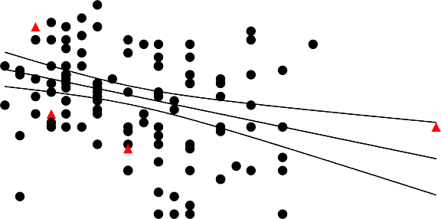
Розмір повторного розширення GAA та вік на початку
100
80
Кореляція між AAO і повторними одиницями (n=120):
- Слабка зворотна лінійна кореляція
- Коефіцієнт кореляції Пірсона: -0,31, R2=0,10
Age at onset
Вік початку захворювання
60
40
20
200
400 600
GAA repeat units
800
Одиниці повтору GAA

Slide 27
Обговорення
▶ Результати цього дослідження підтримують
▶ Неповне проникнення (GAA)250–300 розширень
▶ Повне проникнення (GAA)>300 розширень
Для уточнення порогових значень і визначення поширеності в інших групах були потрібні більші когорти

Slide 28
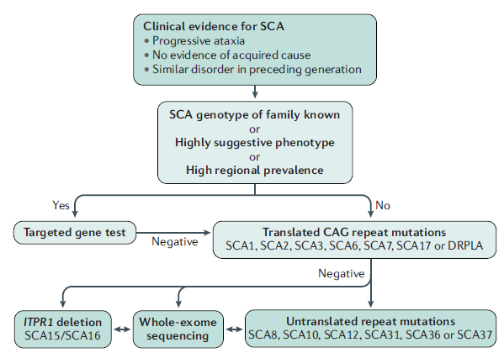
Блок-схема молекулярно-генетичної діагностики СЦА
Клінічні докази СЦА
• Прогресуюча атаксія
• Немає доказів набутої причини
• Подібний розлад у попередньому поколінні
СЦА генотип родини відомий
або
Дуже схожий фенотип
або
Висока регіональна поширеність
Так
Ні
Цільовий генний тест
Трансльовані повторні мутації CAG
СЦА1, СЦА2, СЦА3, СЦА6, СЦА7, СЦА17 або DRPLA
Негатив
Негатив
ITPR1 делеція
SCA15/SCA16
Секвенування всього екзому
Нетрансльовані повторні мутації
СЦА8, СЦА10, СЦА12, СЦА31, СЦА36 або СЦА37
Klockgether et al. Nat Rev Dis Prim, 2019

Slide 29
Аутосомно-рецесивні СЦА (СЦАР)

Slide 30
Пропонований підхід до педіатричних пацієнтів
▶ Родовід трьох поколінь (зверніть увагу: етнічна приналежність, кровна спорідненість)
▶ Вагітність, історія пологів
▶ Етапи розвитку (особливо мова, моторика)
▶ Вік початку
▶ Інші пов’язані результати
▶ Може бути неправильно діагностовано як церебральний параліч

Slide 31
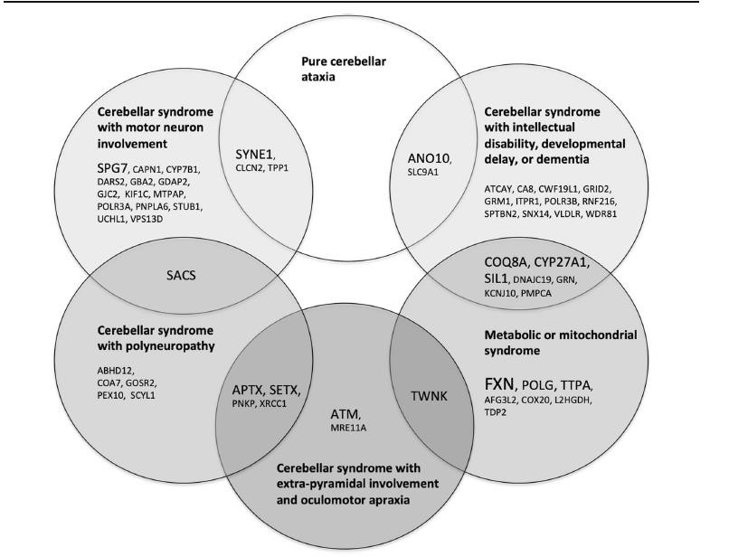
Клінічна класифікація аутосомно-рецесивних атаксій
Чиста мозочкова атаксія
Мозочковий синдром з ураженням моторних нейронів
Мозочковий синдром з інтелектуальною недостатністю, затримкою розвитку або деменцією
Мозочковий синдром з полінейропатією
Метаболічний або мітохондріальний синдром
Мозочковий синдром з екстрапірамідним ураженням і окоруховою апраксією
Beaudin et al. Cerebellum, 2019

Slide 32
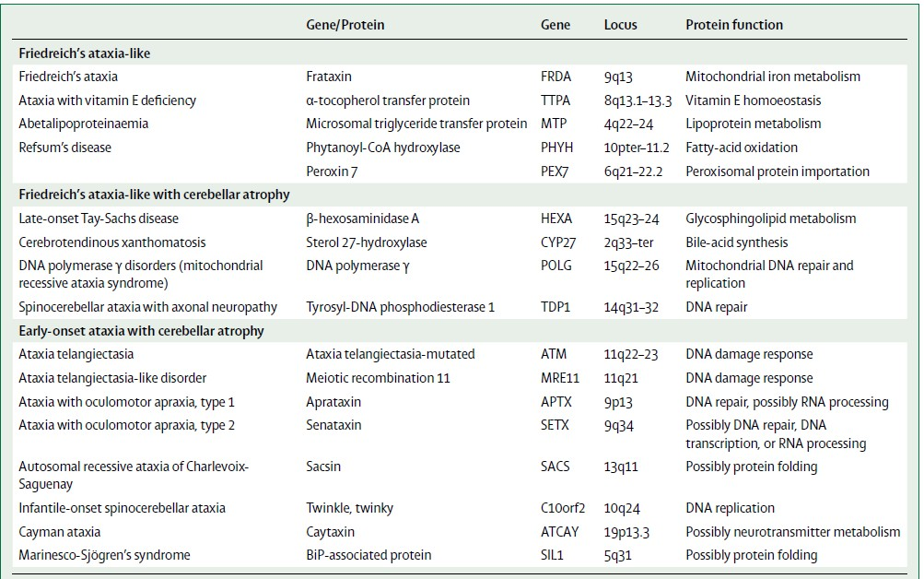
Аутосомно-рецесивні атаксії
Ген/протеїн
Ген
Локус
Функція білка
Фрідрейхоподібна атаксія
Атаксія Фрідрейха
Мітохондріальний метаболізм заліза
Атаксія при дефіциті вітаміну Е
Гомеостаз вітаміну Е
Абеталіпопротеїнемія
Обмін ліпопротеїдів
Хвороба Рефсума
Окислення жирних кислот
Імпорт пероксисомного білка
Фрідрейхоподібна атаксія з атрофією мозочка
Хвороба Тея-Сакса з пізнім початком
Метаболізм глікосфінголіпідів
Церебротендинозний ксантоматоз
Синтез жовчних кислот
Порушення ДНК-полімерази γ (синдром мітохондріальної рецесивної атаксії)
Репарація та реплікація мітохондріальної ДНК
СЦА з нейропатією аксонів
Репарація ДНК
Рання атаксія з атрофією мозочка
Атаксія-телеангіектазія
Реакція на пошкодження ДНК
Атаксія-телеангіектазієподібний розлад
Реакція на пошкодження ДНК
Атаксія з окоруховою апраксією 1 типу
Репарація ДНК, можливо процесинг РНК
Атаксія з окоруховою апраксією 2 типу
Можливо, відновлення ДНК, ДНК
транскрипція, або процесинг РНК
АР-атаксія Шарлевуа-Сагенея
Можливо згортання білка
СЦА дитячого віку
Реплікація ДНК
Кайман-атаксія
Можливо, метаболізм нейромедіаторів
Синдром Марінеско-Шегрена
Можливо згортання білка
Fogel & Perlman. Lancet Neurol. 2007

Slide 33
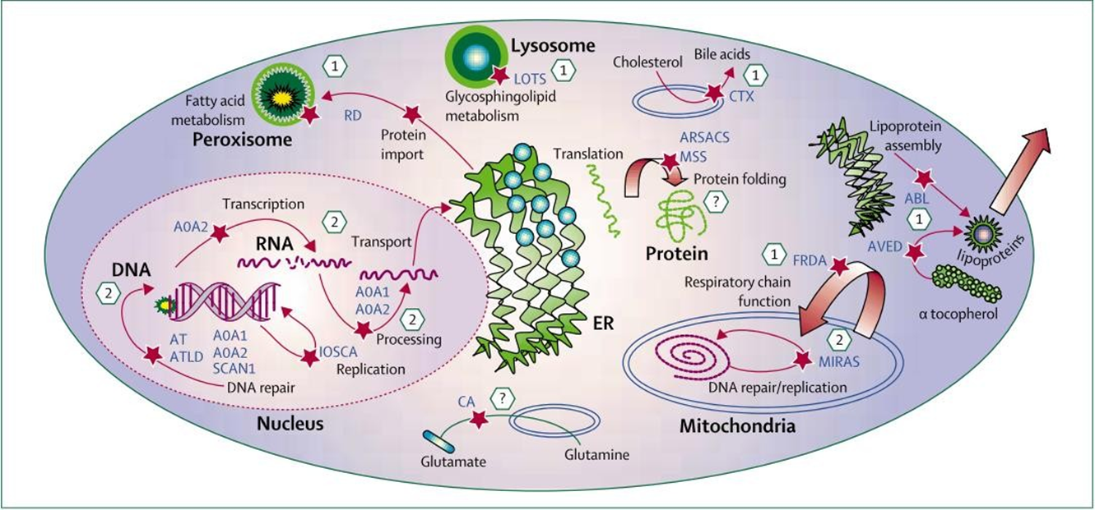
Лізосома
Жовчні кислоти
Холестерин
Метаболізм
жирних
кислот
Глікосфінголіпідний обмін
Транспорт
білка
Група ліпопротеїнів
Пероксисома
Згортання білка
Транскрипція
РНК
Транспорт
Білок
ДНК
Функція дихального ланцюга
Ліпопротеїн
токоферол
Процесинг
ДНК репарація
Реплікація
ДНК репарація/реплікація
Ядро
Мітохондрії
Глутамат
Глютамін

Slide 34
Атаксія Фрідрейха (АФ)
▶ Поширеність становить 1–2 на 100 000.
▶ Зазвичай починається у віці до 15 років, рідко (але повідомлялося) після 25 років
▶ У пацієнтів зазвичай спостерігаються атаксія ходи, а пізніше атаксія кінцівок, втрата положення суглобів і відчуття вібрації в нижніх кінцівках, генералізована арефлексія, пірамідна слабкість нижніх кінцівок і розгинальні підошовні реакції.
▶ Часто зустрічаються сколіоз і pes cavus (високе склепіння стопи).
▶ У понад 60% пацієнтів розвиваються кардіоміопатія та приблизно у 10% - цукровий діабет.

Slide 35
Аутосомно-рецесивна спастична атаксія Шарлевуа-Сагене
▶ Друга за поширеністю СЦАР після АФ, зареєстровано кілька патогенних варіантів
▶ Повільно прогресуюча рання атаксія, спастичність і периферична нейропатія
▶ Гіпермієлінізація сітківки
▶ МРТ – атрофія мозочка та шийного канатику

Slide 36
Розлади, про які слід пам’ятати
▶ Крихка премутація X – може мати місце атаксія, або постуральний тремор
▶ Атаксія-телеангіектазія – може не мати телеангіектазії, ризик раку
▶ Дефіцит вітаміну Е – генетичний

Slide 37

Варіант атаксії-телеангіектазії, що проявляється як первинна дистонія у канадських менонітів
https://pubmed.ncbi.nlm.nih.gov/22345219/
Saunders-Pullman R, Raymond D, Stoessl AJ, Hobson D та ін. Неврологія, 2012; 78(9): 649-657

Slide 38
Доброякісна спадкова хорея
▶ Аутосомно-домінантна: гени NKX2-1 або MBIP
▶ Гіпотонія при народженні із затримкою етапів розвитку
▶ Ранній початок, непрогресуюча хорея, атаксія,
дистонія
▶ Легеневі інфекції та гіпотиреоз
▶ Ризик злоякісних новоутворень у дорослому віці

Slide 39
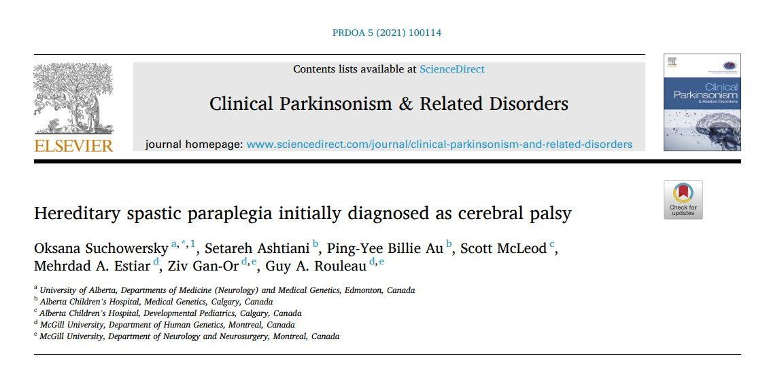
Перелік вмісту доступний на сайті
Клінічний паркінсонізм і пов’язані з ним захворювання
Домашня сторінка журналу
www.sciencedirect.com/journal/clinical-parkinsonism-and-related-disorders
Спадкова спастична параплегія, спочатку діагностована як дитячий церебральний параліч
Оксана Суховерська (а), Сетаре Аштіані (b), Пінг-Ї Біллі (b), Скотт Маклеод (c), Мехрдад А. Естіар (b), Зів Ган-Орде (d, e), Гай А. Руло (d, e).
Університет Альберти, кафедри медицини (незрології) та медичної генетики, Едмонсон, Канада
Альбертська дитяча лікарня, медична генетика, Калгарі, Канада
Дитяча лікарня Абера, розробка Педиконіки, Калгарі, Канада
Університет Макгілла, Департамент генетики людини, Монреаль, Канада
Університет Макгілла, Департамент неврології та нейрохірургії, Монмал, Канада

Slide 40
Мій підхід
▶ Виключіть вторинні причини, сімейний анамнез 3 покоління
▶ Генетичне тестування: альфа фетопротеїн, вітамін Е, АФ, СЦА1-8, DRPLA, СЦА17
▶ Якщо результат негативний, панель атаксії (комбінувати з панеллю HSP)
▶ Якщо негативний результат, послідовність цілого екзома (тріо, якщо можливо)
▶ Клінічний догляд – спільне лікування з ФР/СМ.

Slide 41
Висновки
▶ Спадкові спинно-мозочкові атаксії клінічно збігаються зі складними спадковими спастичними параплегіями із загальною поширеністю 1/10 000
▶ Клінічна оцінка може допомогти визначити конкретний тип СЦА, хоча у різних СЦА спостерігається значне збігання проявів
▶ Генетичне тестування тепер може ідентифікувати до 70% патогенних варіантів у приблизно 300 генах, даючи окремим особам і родинам конкретний діагноз
▶ Важливо знати про різні типи доступних генетичних тестів і обмеження кожного з них

Slide 42
Список літератури
▶ Beaudin M, Matilla-Duenas A, Soong BW та ін. Класифікація аутосомно-рецесивних мозочкових атаксій: консенсусна заява. Мозочок 2019;18:1098-1125
▶ Бредлі та Дарофф у неврології в клінічній практиці. За редакцією Джозефа Янковича, Джона К. Мацціотти, Скотта Л. Помероя, Ненсі Дж. Амстердам : Elsevier, [2022 ]
▶ Dalio A, Jacobi H, Tezenas duMontcel S, Klockgether T. Природна історія найпоширенішої спіноцеребелярної атаксії: систематичний огляд та мета-аналіз. JNeurol 2021;268:2749- 2756
▶ Фогель Б.Л., Перлман С. Клінічні особливості та молекулярна генетика аутосомно-рецесивних мозочкових атаксій. НеврологіяЛанцет 2007;6:245-257
▶ Klockgether T, Mariotti C, Paulson HL. Спіноцеребелярна атаксія. Nat Rev Dis Prim [Інтернет]. 2019;5(1):1-21. Доступно за посиланням: http://dx.doi.org/10.1038/s41572-019-0074-3
▶ Gauquelin L, Hartley T, Tarnopolsky M та ін. Каналопатії є частою причиною генетичних атаксій, пов'язаних з атрофією мозочка. Mov Disord Clin Pract. 2020;7(8):940- 9.
▶ Ruano L, Melo C, Silva, MC, Coutinho P. Глобальна епідеміологія спадкової атаксії та спастичної параплегії: систематичний огляд досліджень поширеності Neuroepidemiology 2014;42:174-183
▶ Schmitz-Hubsch T, Tezenas du Montcel S, Baliko L та ін. Шкала для оцінки та рейтингу атаксії. Неврологія 2006;66:1717-1720
▶ Sullivan R, Yau WY, O'Connor E, Houlden H. Спіноцеребелярна атаксія: оновлення. J Neurol [Internet]. 2019;266(2):533–44. Available from: http://dx.doi.org/10.1007/s00415-018- 9076-4

